Slide 1




DEPARTAMENTO DE CIENCIAS DE LA ENERGÍA Y MECÁNICA
CARRERA DE INGENIERÍA MECÁNICA
“ESTUDIO DE LAS PROPIEDADES MECÁNICAS DE UN MATERIAL COMPUESTO HÍBRIDO DESARROLLADO CON FIBRAS CONVENCIONALES REFORZADAS MEDIANTE FIBRAS ELECTROHILADAS.”
AUTORES:
MENA ARCINIEGA, CARLOS ALFREDO
NAVARRETE CORRALES, FREDDY STEEVEN
TUTOR:
ING. CHRISTIAN NARVAEZ
SANGOLQUÍ, ENERO 2020

Slide 2



AGENDA
ANTECEDENTES
REVISIÓN DE LITERATURA
INVESTIGACIÓN
CONCLUSIONES

Slide 3
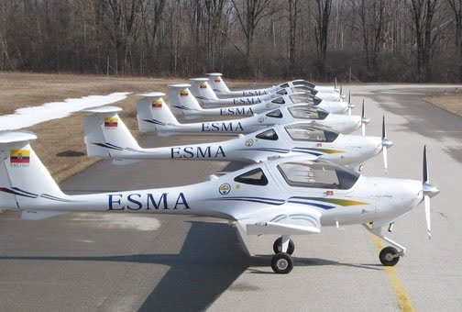
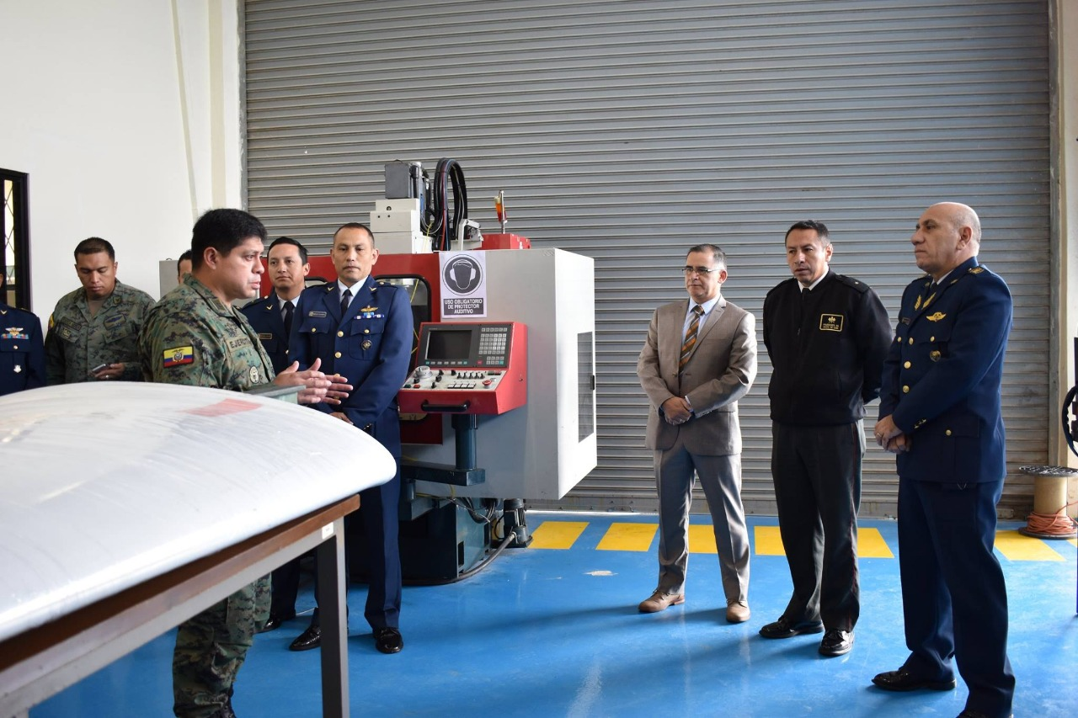
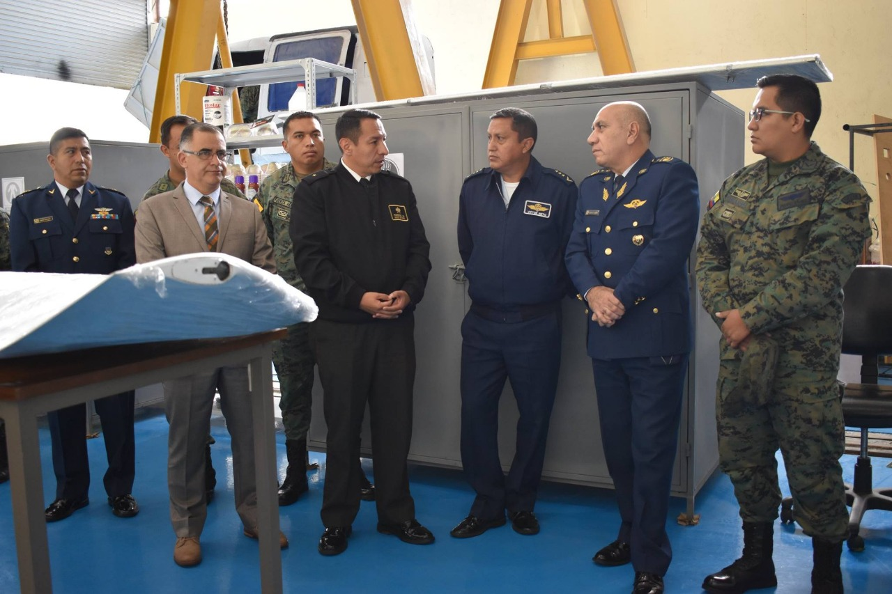
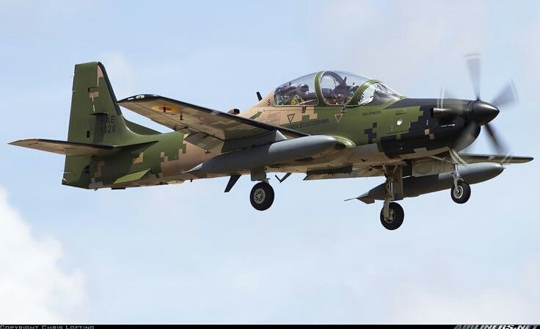
  PROYECTO ENTRE FAE-UFA ”ESPE”
  ANÁLISIS DEL ESTADO LÍMITE DE RESISTENCIA DE COMPONENTES DE AERONAVES DE COMBATE, REPARADOS CON MATERIALES COMPUESTOS.
  Metodología racional para la reparación de daños menores en aeronaves mediante la utilización de materiales compuestos

Slide 4
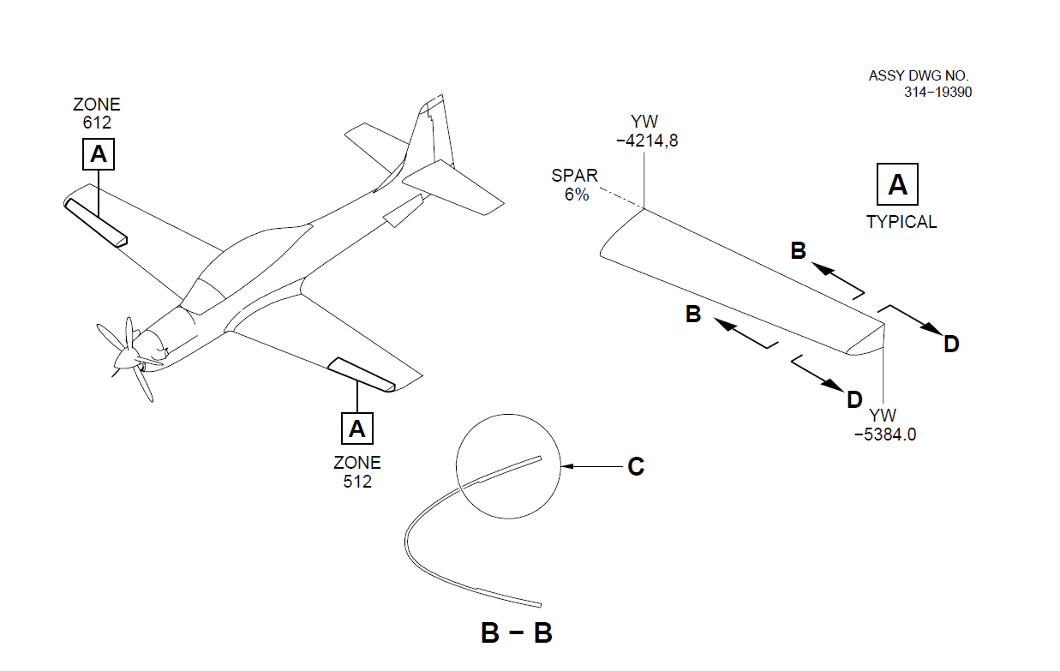
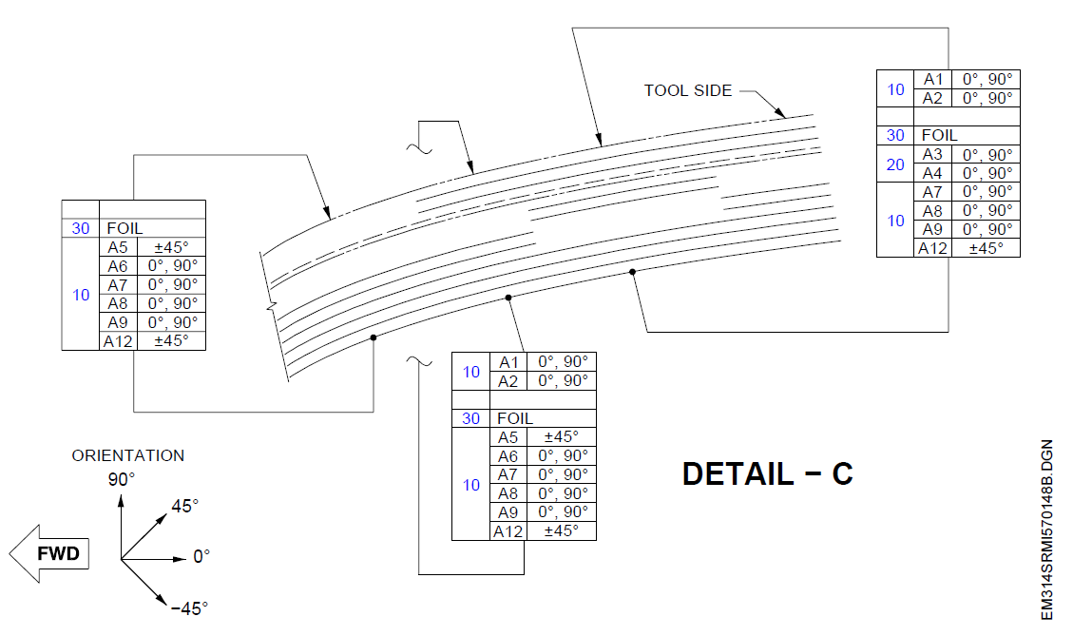
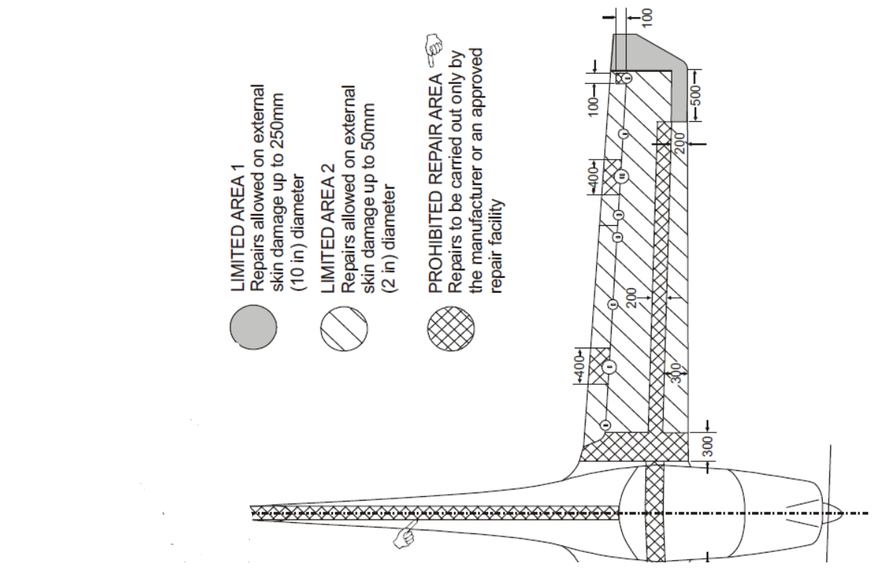
AERONAVES CON MATERIAL COMPUESTO
Imagen tomada de: Structural Repair Manual (SRM) part I of A-29
Imagen tomada de: Structural Repair Manual (SRM) part I of A-29
Imagen tomada de: Structural Repair Manual (SRM) part II of A-29

Slide 5
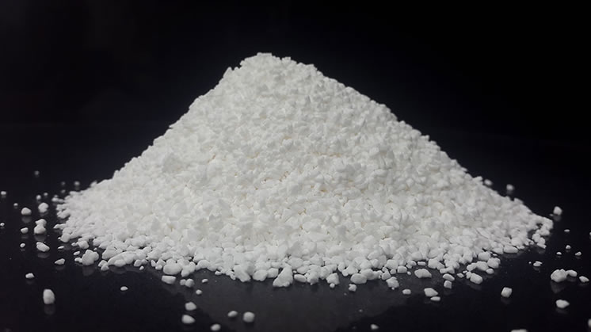
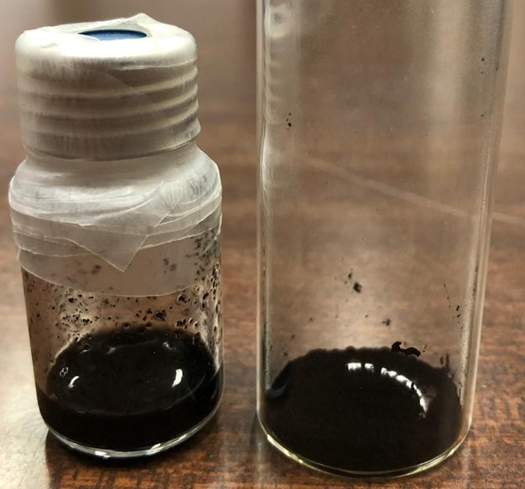
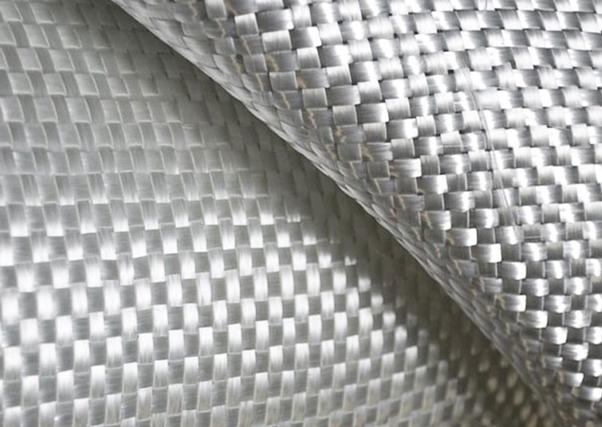
OBJETIVO
Determinar las propiedades mecánicas de un material compuesto híbrido desarrollado con fibras convencionales reforzadas mediante fibras electrohiladas.

Slide 6

OBJETIVOS ESPECÍFICOS
Buscar una técnica de decisión estadística a base de un diseño de experimentos (DOE).
Establecer cuáles son los parámetros adecuados para la fabricación del material compuesto híbrido en lo relacionado a la técnica de electrospinning, mediante un DOE (Desing of experiments).
Fabricar el material compuesto híbrido con los parámetros determinados.
Realizar ensayos mecánicos para comprobar qué porcentaje aumenta en sus propiedades mecánicas.

Slide 7
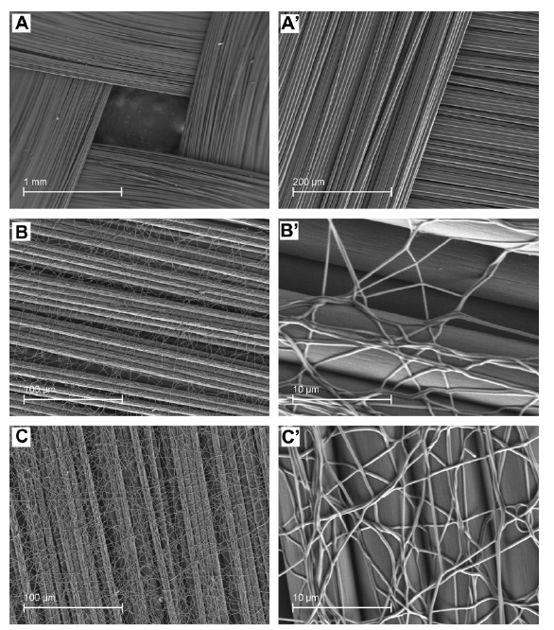
REVISIÓN DE LITERATURA
En el trabajo desarrollado por Qi Chen (2012), las nanofibras de copolímero de poliacrilonitrilo [PAN] serán electrohiladas directamente en tejidos de T300 CF (fibra de carbono) convencional; las nanofibras precursoras se convertirán en ECN (nanofibras de carbono electrohiladas) a través de tratamientos térmicos.
Imagen tomada de: Investigación Qi Chen (2012)

Slide 8
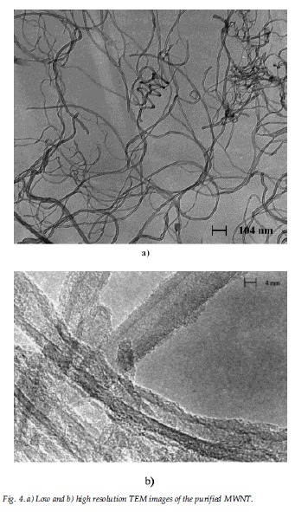
REVISIÓN DE LITERATURA
Según C. Pirlot (2003) las técnicas de dispersión de nanotubos, mediante activación en ultrasonido y uso de sulfactantes en una mezcla de PAN, DMF y MWNTC.
Imagen tomada de: Investigación de C. Pirlot (2003)

Slide 9
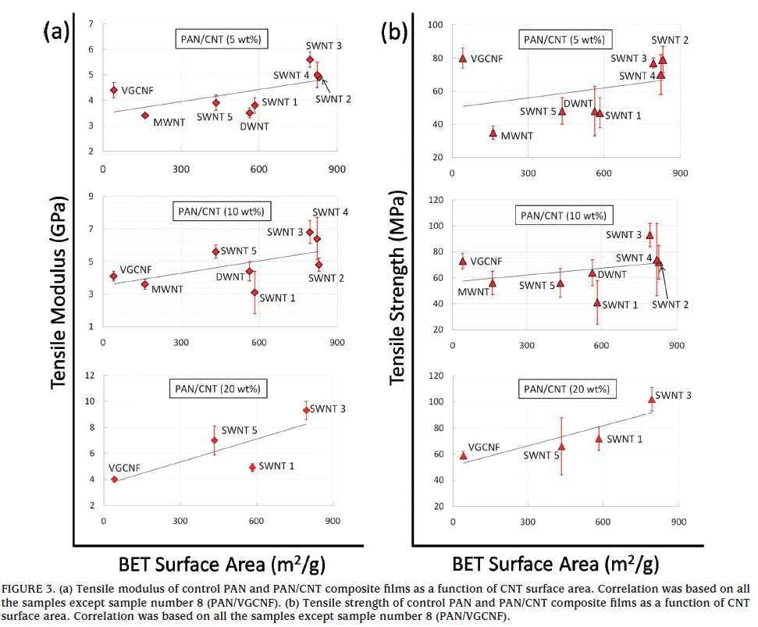
REVISIÓN DE LITERATURA
Según Huina Guo et. al (2016) Reforzamiento de diferentes tipos de nanotubos de carbono con PAN para formar films, y realizar caracterización mecánica, propiedades termomecánicas, conductividad eléctrica y análisis estructural.
Imagen tomada de: Investigación de Huina Guo (2016)

Slide 10
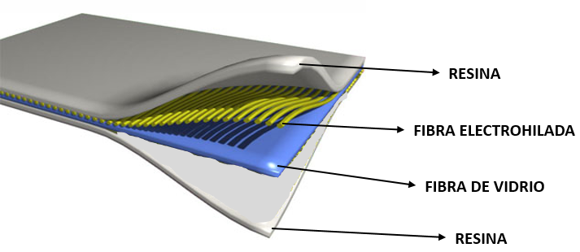
EVOLUCIÓN DE MATERIALES COMPUESTOS
Material compuesto híbrido
Son aquellos compuestos por materiales de distinta naturaleza, orgánica e inorgánica, donde las propiedades que presentan son superiores a las de sus componentes por separados.
PAN + MWNTC
Notes:
Tensión 25 x 25 mm 0,5 mm/min
Flexión 200 x 75 mm 6 mm / min
Compresión 25 x 25 2 % espesor probeta 0,5 mm/min
Densidad 300x300 mm

Slide 11
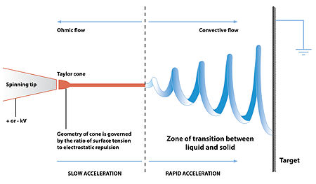
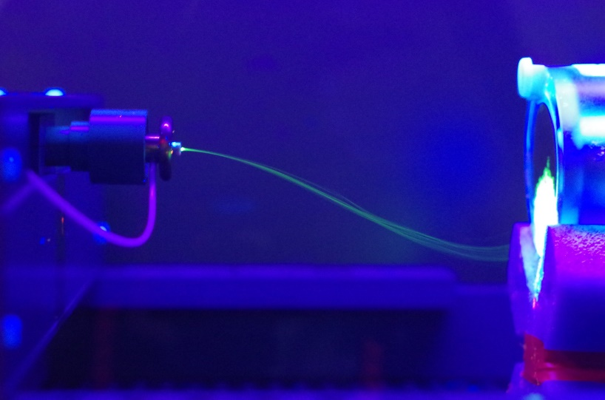
TÉCNICA DE ELECTROSPINNING
Imagen tomada de: Electrospinning Process and Applications of Electrospun Fibres
Imagen tomada de: Composites Science and Technology
  Un fenómeno que permite poner en movimiento un fluido mediante interacción de un campo eléctrico.
Notes:
Tensión 25 x 25 mm 0,5 mm/min
Flexión 200 x 75 mm 6 mm / min
Compresión 25 x 25 2 % espesor probeta 0,5 mm/min
Densidad 300x300 mm

Slide 12

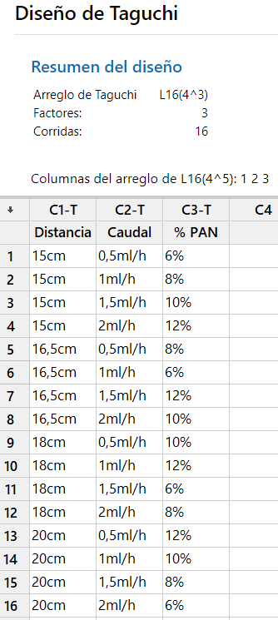
DOE

Slide 13
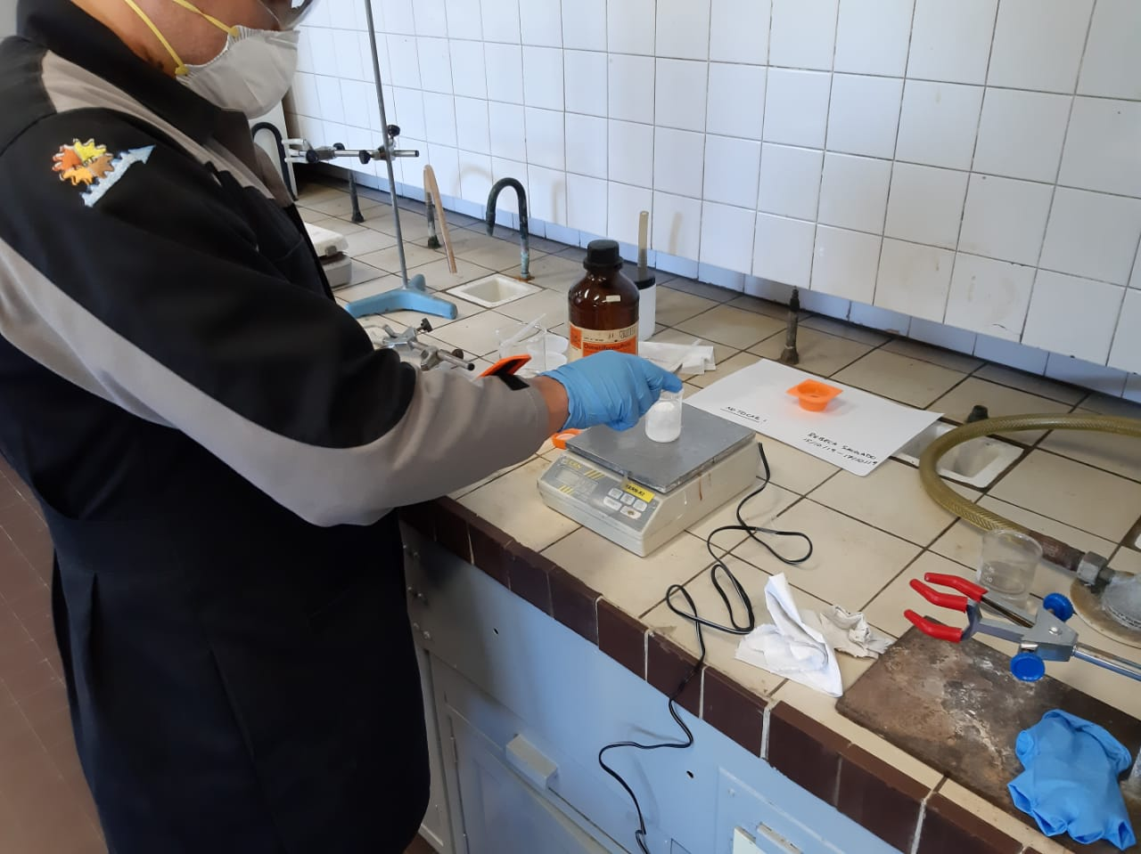
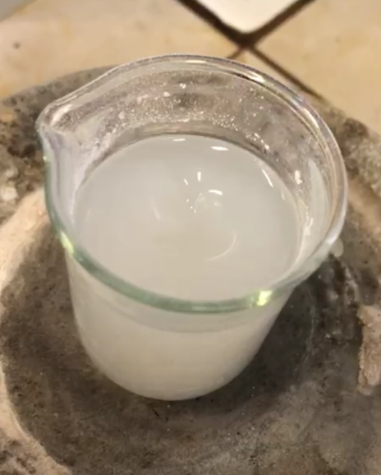
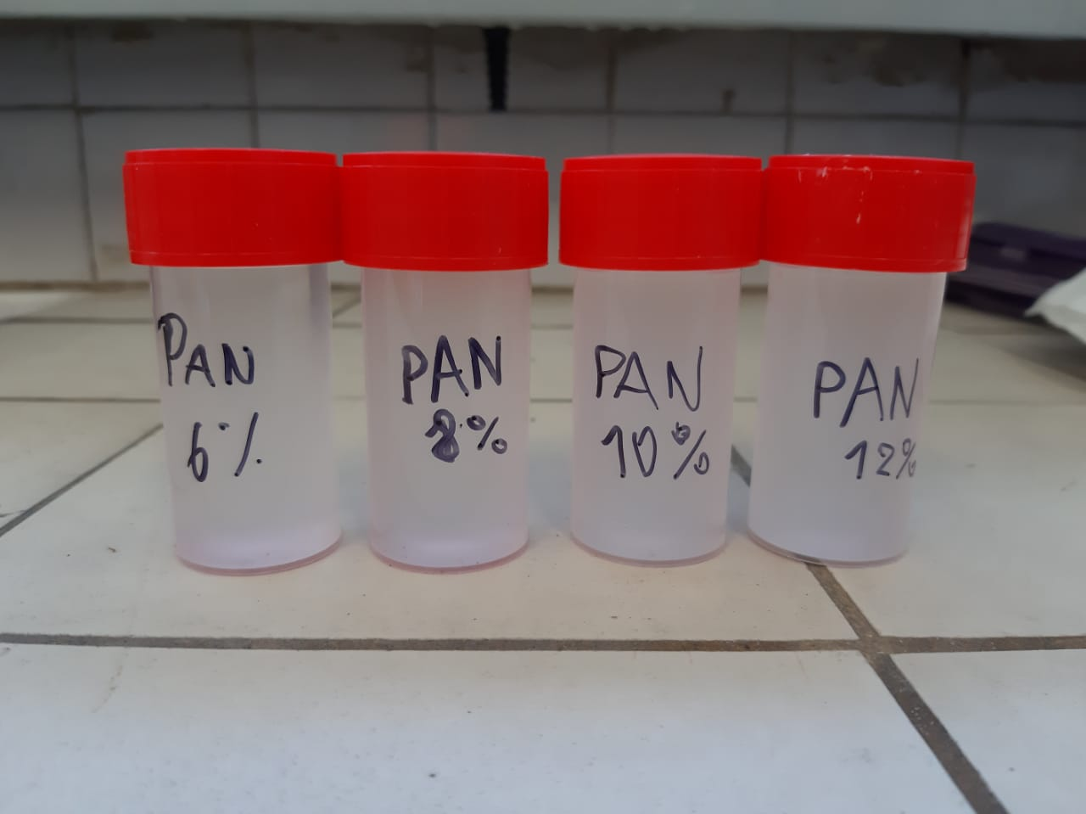
INVESTIGACIÓN
Preparación de soluciones

Slide 14
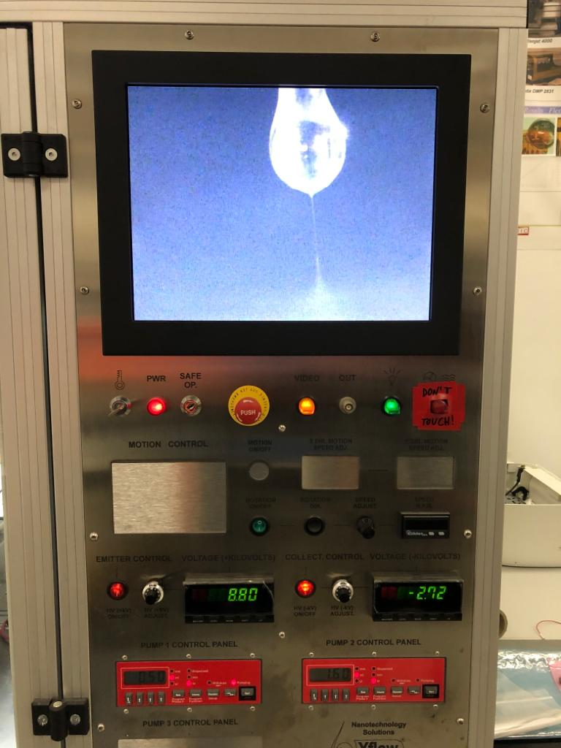
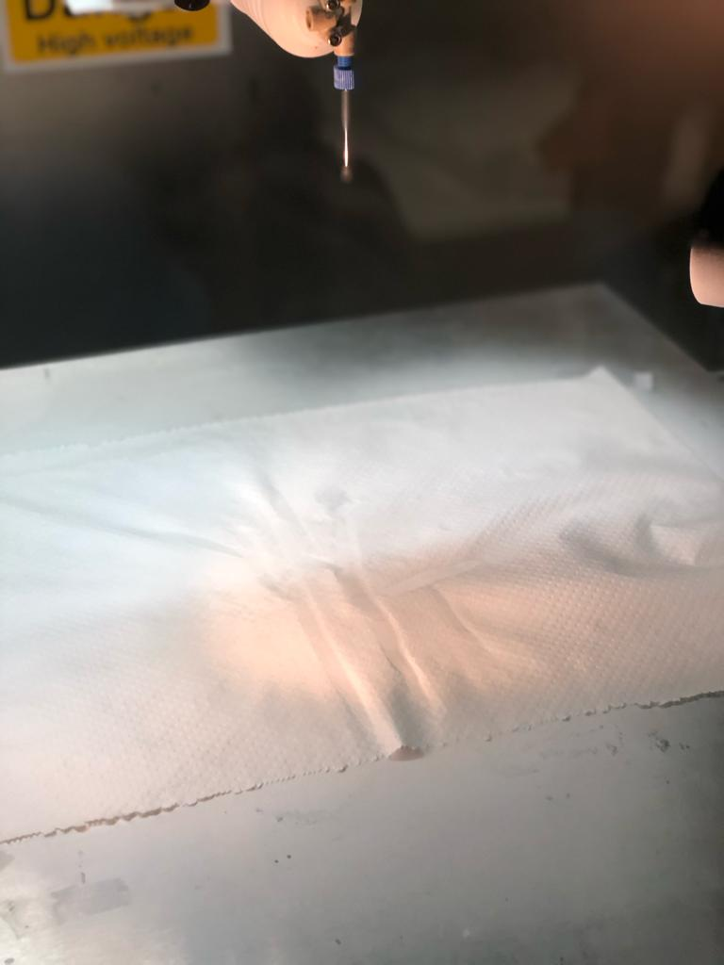
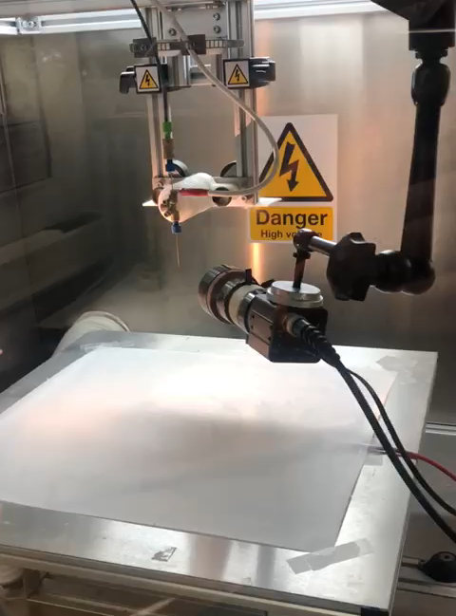
INVESTIGACIÓN
Fabricación de fibras electrohiladas

Slide 15
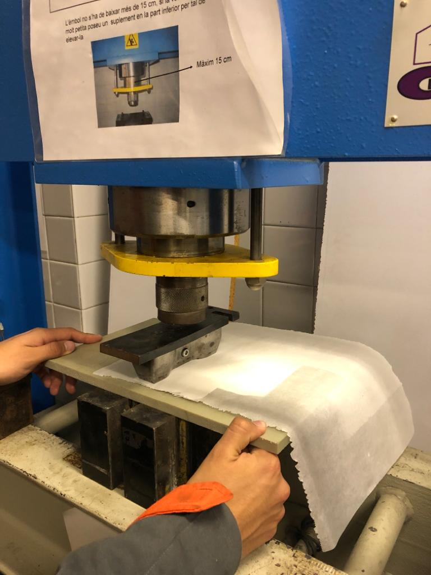
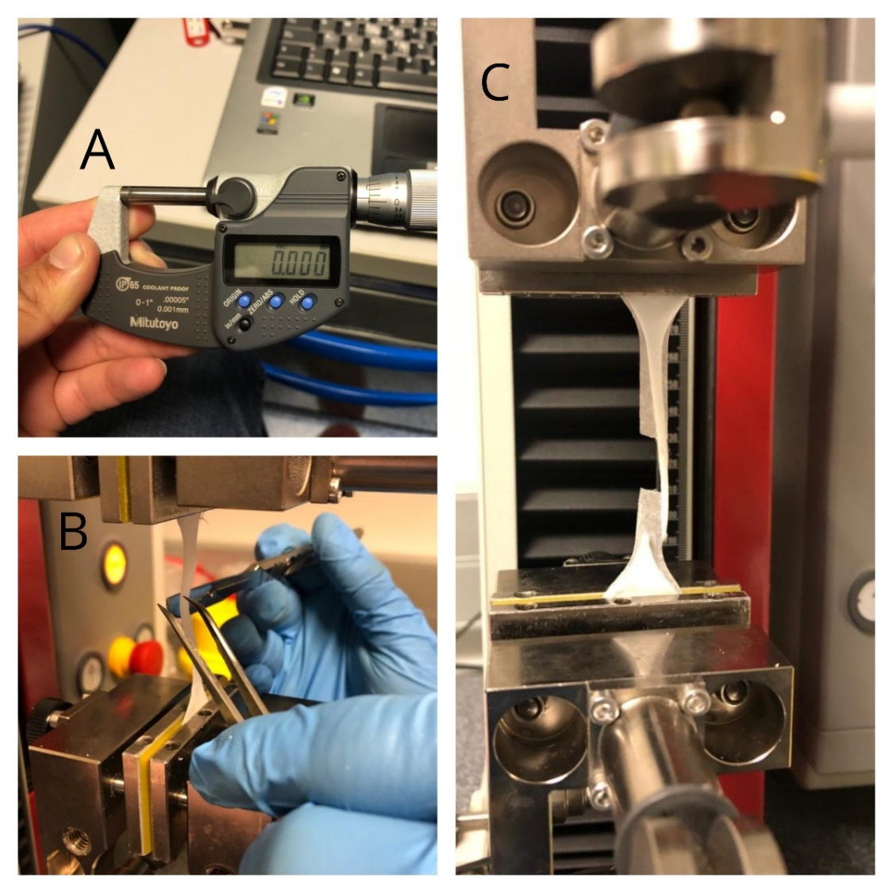
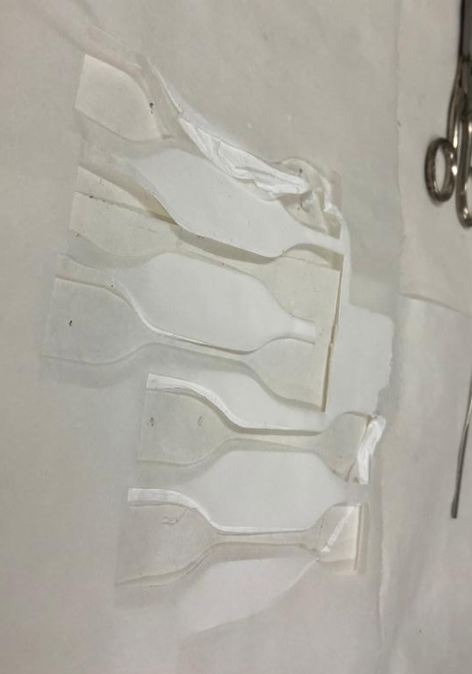
INVESTIGACIÓN
Fabricación de probetas y ensayos de tensión

Slide 16
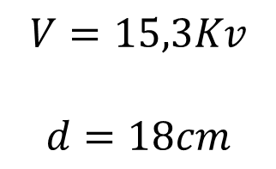
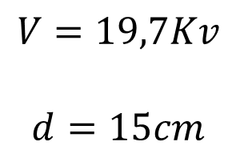
INVESTIGACIÓN
Micrografía y análisis
$$V=15,3Kv$$
$$d=18cm$$
$$V=19,7Kv$$
$$d=15cm$$

Slide 17
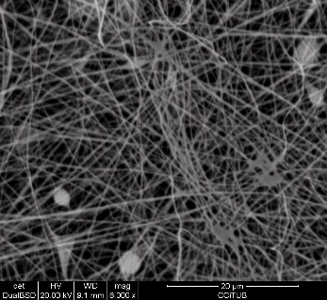
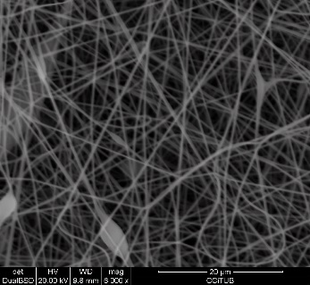
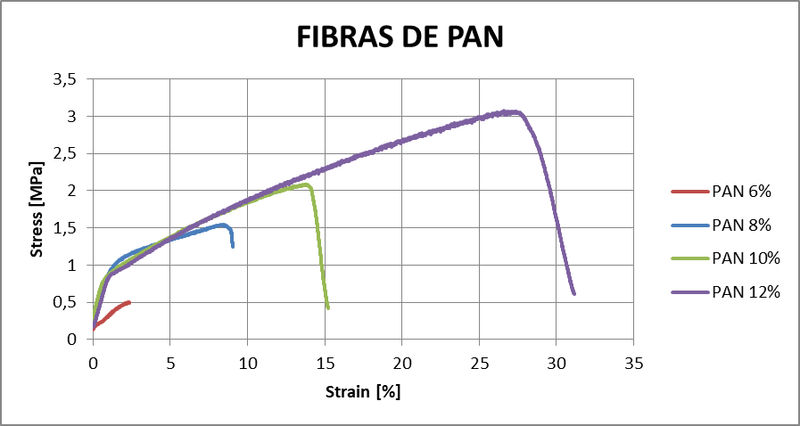
INVESTIGACIÓN
Micrografía y ensayos de tensión

Slide 18
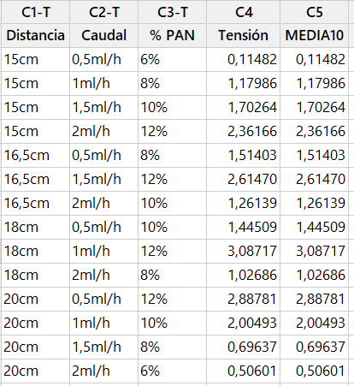
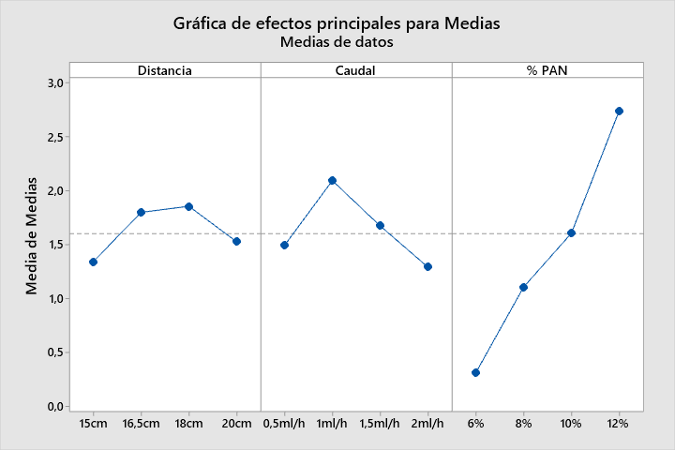
INVESTIGACIÓN
DOE señal ruido

Slide 19
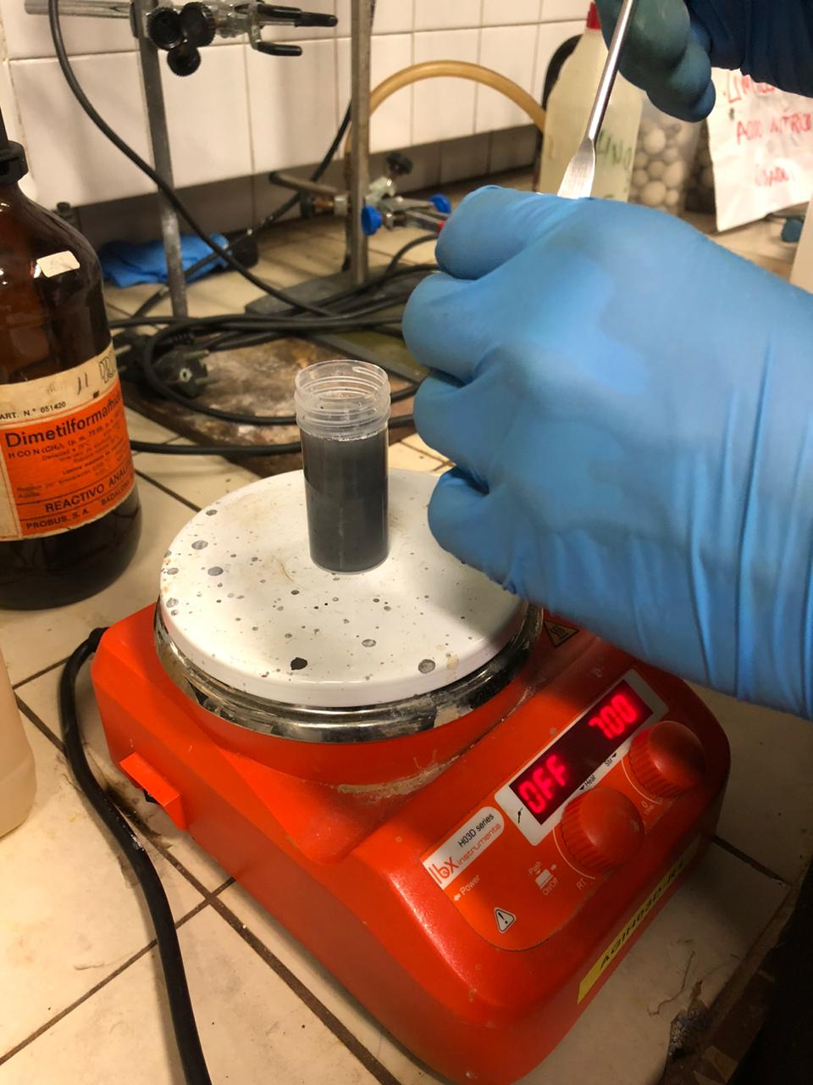
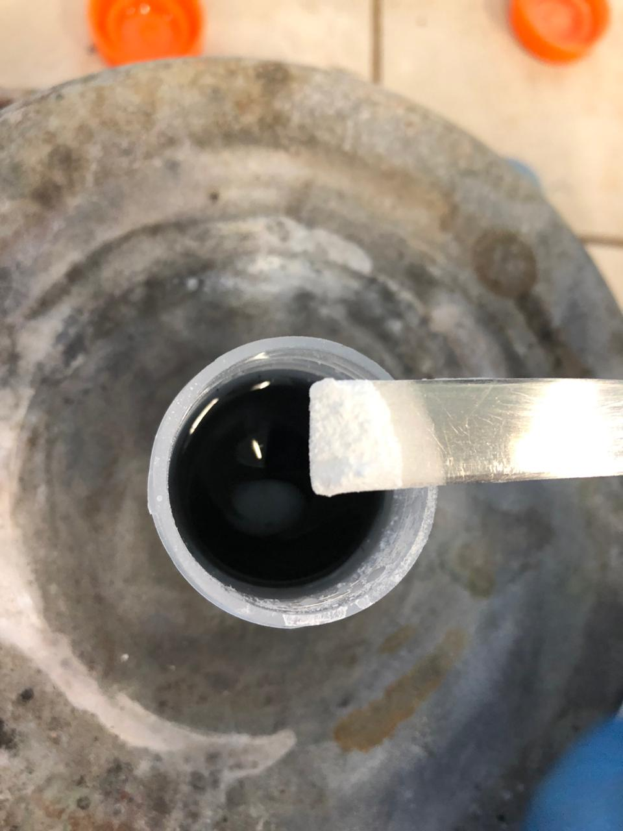
INVESTIGACIÓN
Adición de nanotubos
Concentraciones de nanotubos
MWNTC 4% wt
MWNTC 0,2%
MWNTC 0,1%
MWNTC 0,02%
MWNTC 0,05%

Slide 20
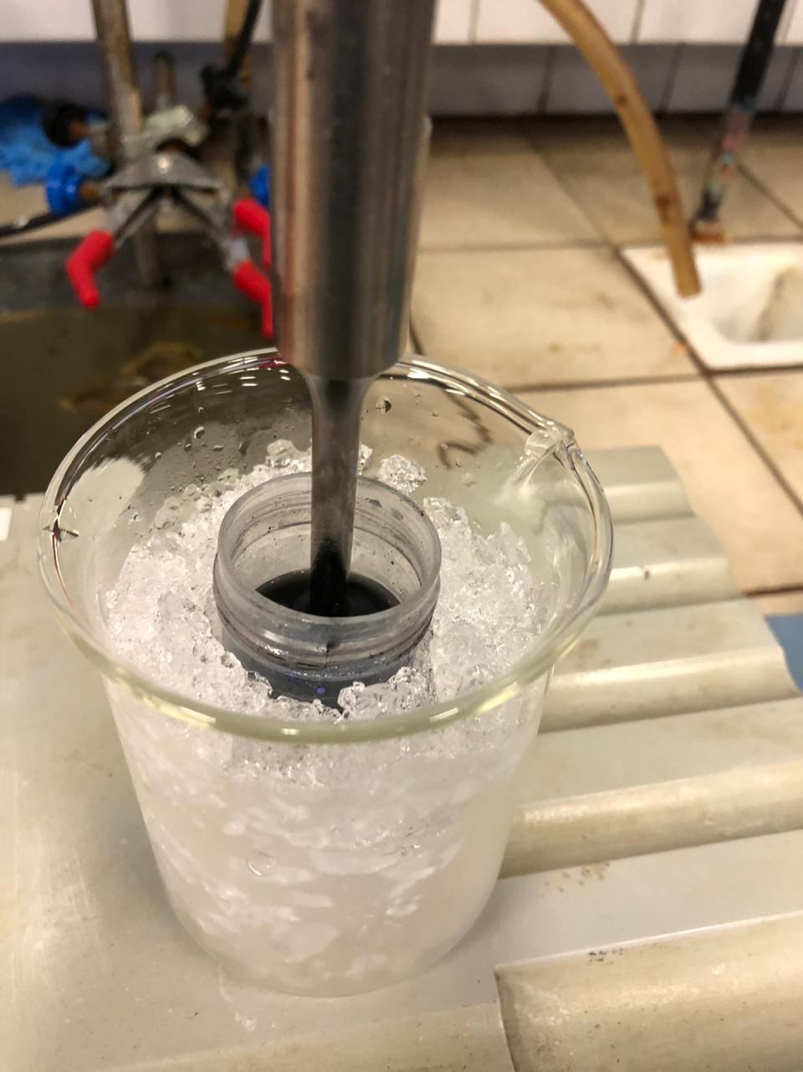
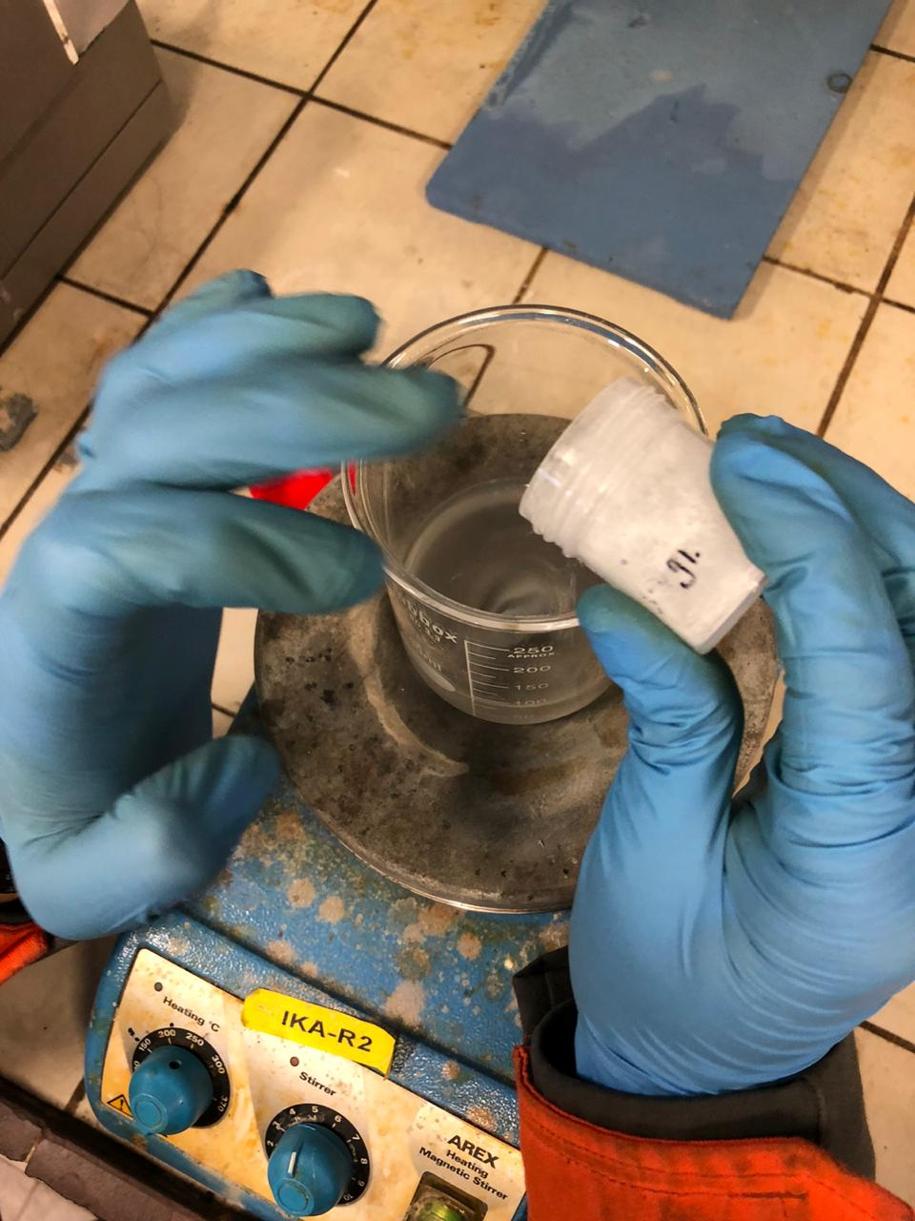
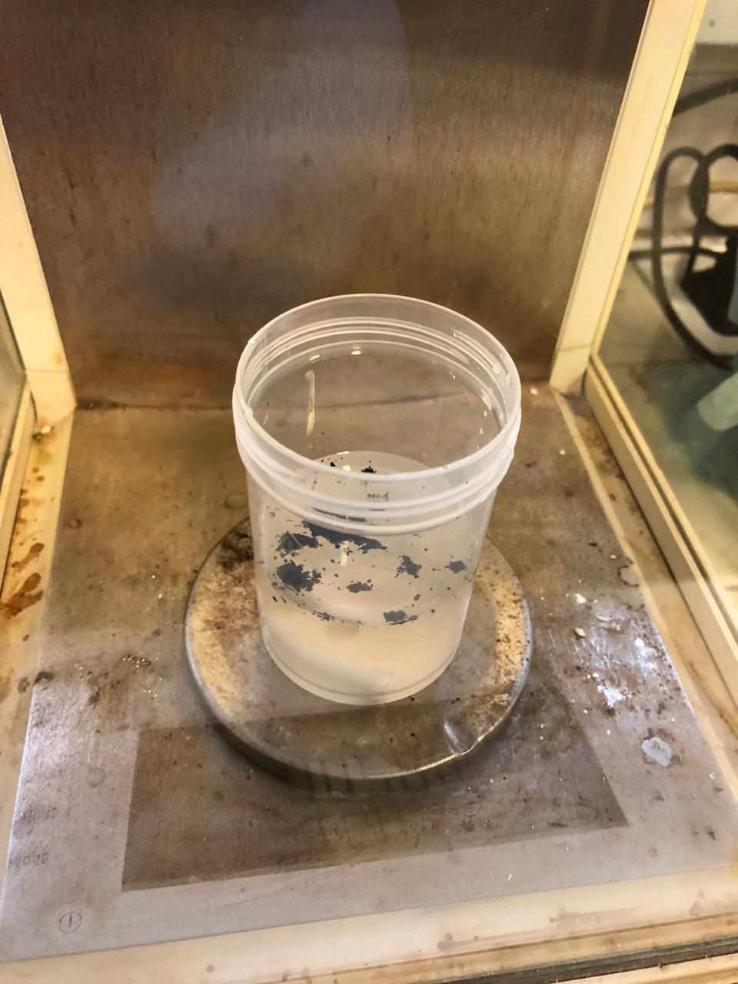
INVESTIGACIÓN
Adición de nanotubos

Slide 21
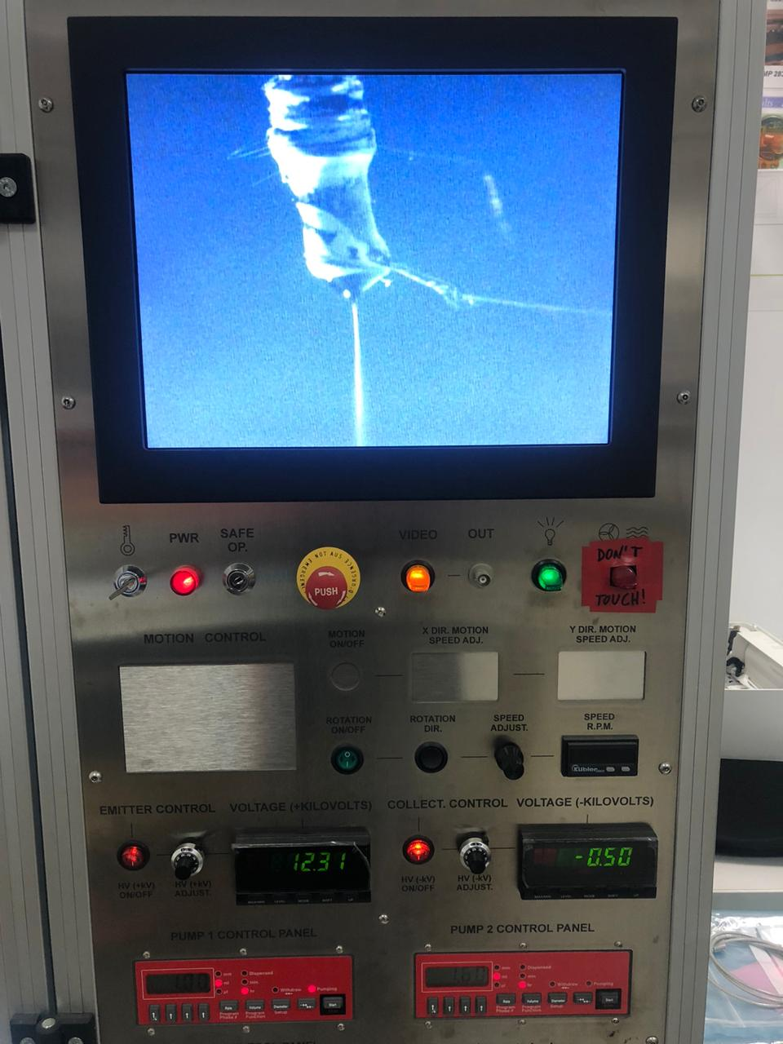
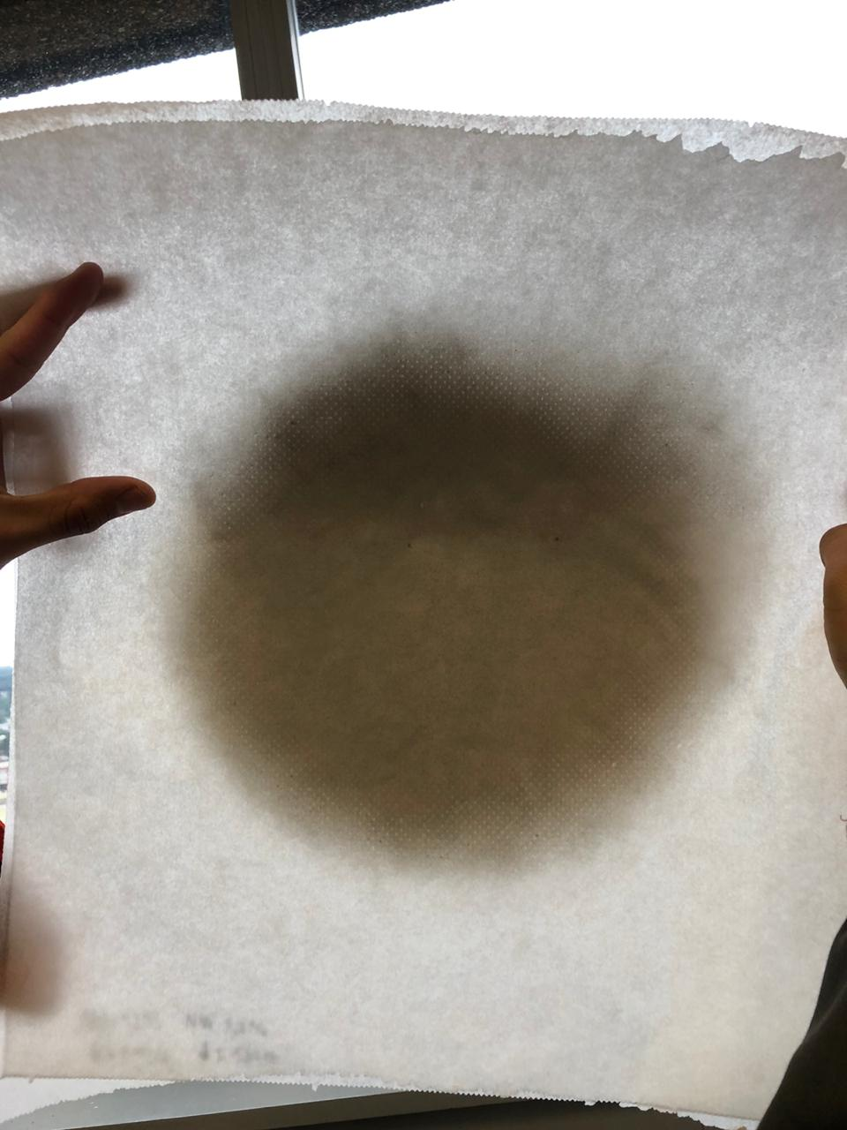
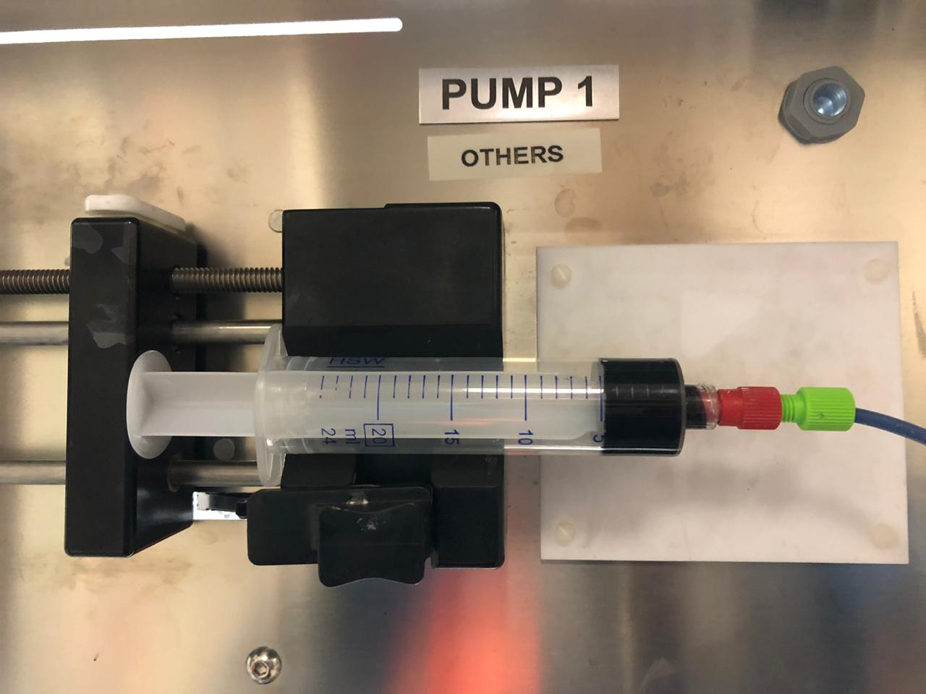
INVESTIGACIÓN
Fabricación de fibras electrohiladas híbridas

Slide 22
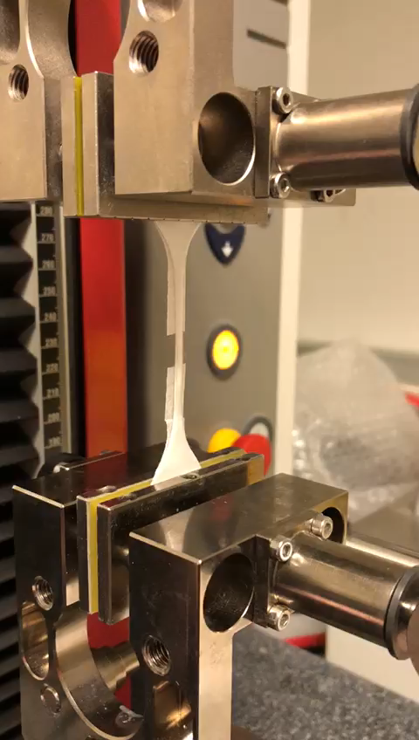
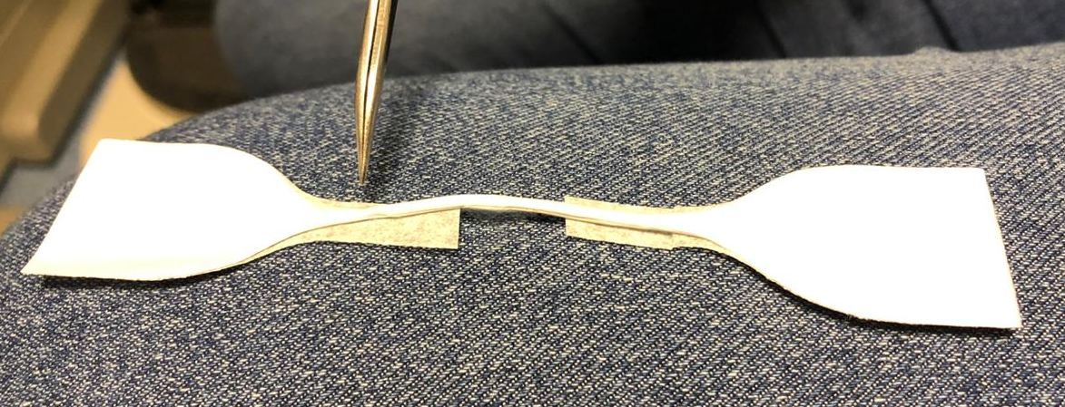
INVESTIGACIÓN
Probetas y ensayos de tensión

Slide 23
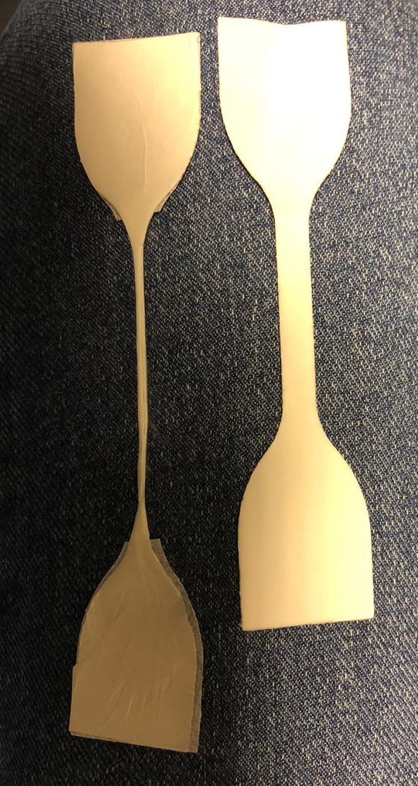
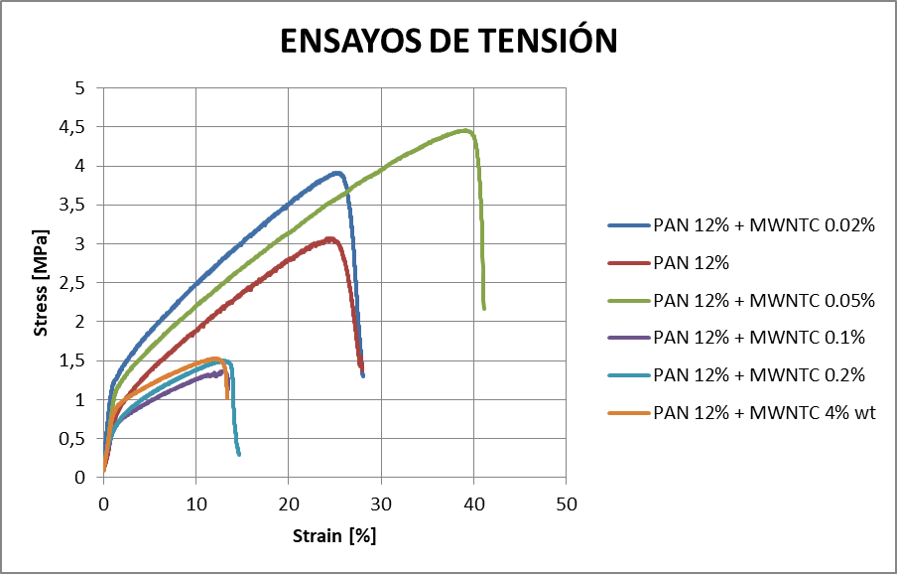
INVESTIGACIÓN
Análisis de resultados

Slide 24
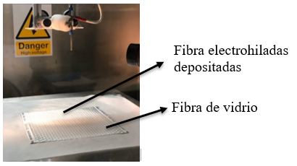
INVESTIGACIÓN
Adición de fibras electrohiladas a fibra de vidrio

Slide 25
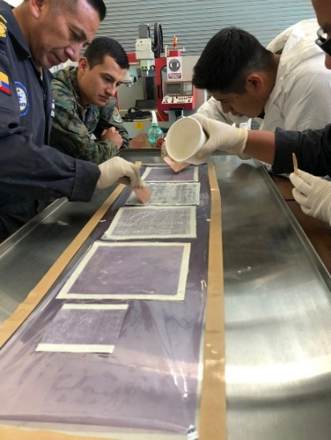
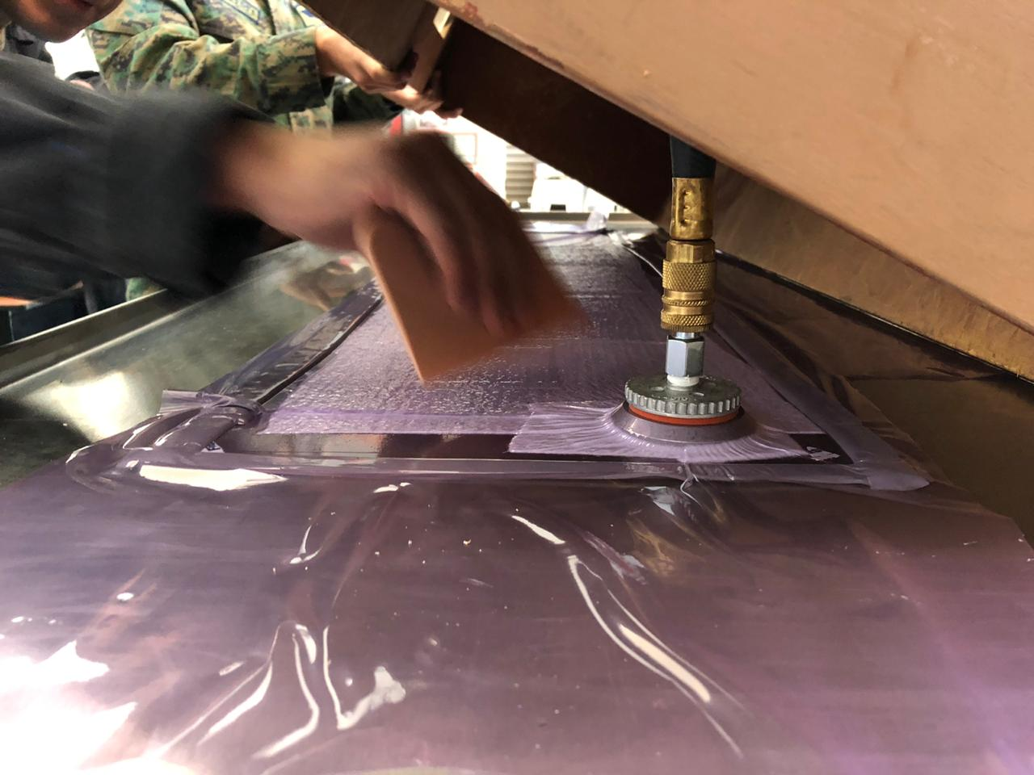
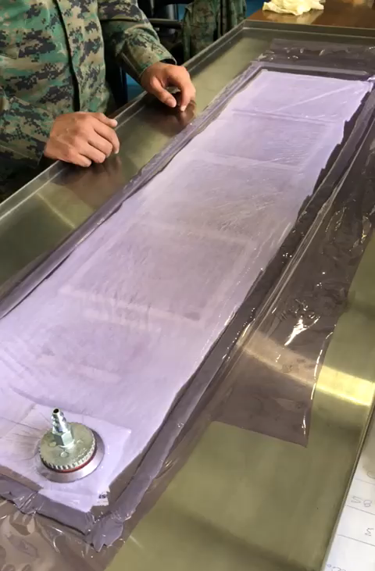
INVESTIGACIÓN
Fabricación material compuesto

Slide 26
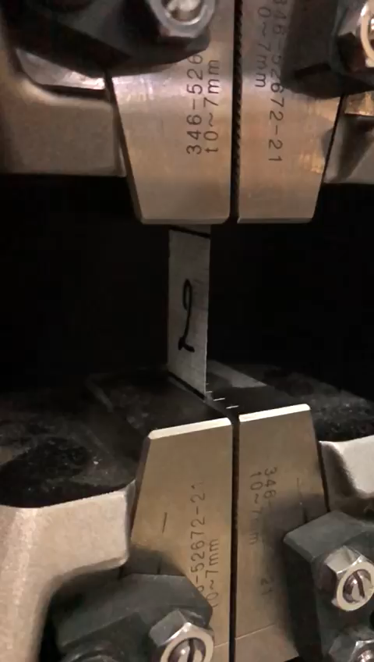

INVESTIGACIÓN
Fabricación probetas y ensayos de tensión

Slide 27

INVESTIGACIÓN
Análisis de resultados
Sin reforzamiento
Con reforzamiento

Slide 28


INVESTIGACIÓN
Medición de rugosidad

Slide 29

INVESTIGACIÓN
Análisis de rugosidad
MEDIDAS DE RUGOSIDAD
Fibras | 600-SR | 600-R | 800-SR | 800-R | 3M-SR | EM-R | FR-SR | FR-R
Medidas (um) | 1,5 | 0,04 | 1,3 | 0,06 | 0,5 | 0,2 | 0,5 | 0,06
ISO 1302 | N7 | N2 | N7 | N3 | N6 | N4 | N6 | N3

Slide 30

CONCLUSIONES
Se desarrolló como diseño de experimentos (DOE) el método Taguchi, PAN 12%, Q=1ml/h, d=18cm y V=15,3KV
Una vez fabricadas las fibras electrohiladas a diferentes concentraciones de Poliacrilonitrilo, caudal y campo eléctrico, se obtuvo como mayor valor en el esfuerzo máximo 3,087MPa

Slide 31
CONCLUSIONES
A partir de los parámetros encontrados, se realizó la adición de nanotubos en diferentes porcentajes, concentración de MWNTC al 0,05% alcanzando un esfuerzo máximo de tensión de 3,896MPa, incrementando en 27%.
Al realizar ensayos de tensión sobre el material compuesto híbrido se obtiene mejoras en el esfuerzo máximo de tensión en los realizados con fibras 800 roving en un aumento del 16,17%.
De la misma manera el acabado superficial se obtuvo que en la fibra 600 roving de N7 a N2, lo que permite que la superficie permanezca en un rango laminar logrando así que la aeronave alcance su velocidad máxima.

Slide 32
RECOMENDACIONES
Realizar una investigación referente a la creación de perfiles alares con los materiales compuestos híbridos desarrollados en el presente proyecto.
Desarrollar el protocolo necesario para la implementación de parches de materiales compuestos para reparación de aeronaves.
Como futuro trabajo se recomienda hacer el mismo procedimiento de reforzamiento para el kevlar y analizar el comportamiento de este material con ensayos de impacto de alta velocidad.

Slide 33


